Slide 1
Тема: «Правоприменительная практика по контролю в области рекламы в рамках темы специализации Башкортостанского УФАС: «Проблемные вопросы применения законодательства Российской Федерации о рекламе (в том числе проблемы доказывания и определения восприятия потребителями существенной информации, указанной в рекламе)».
Управление Федеральной антимонопольной службы по
Республике Башкортостан
2017г.

Slide 2
Статистика рассмотренных дел за 10 месяцев 2017 года
Всего рассмотрено 67 дел по признакам нарушения законодательства о рекламе
Выдано 89 предписаний, предписания исполнены.
По результатам рассмотрения дел по нарушению законодательства о рекламе возбуждено 74 административных дела, выдано 69 предупреждений.

Slide 3
Основные виды нарушений ФЗ «О рекламе»:
ч.6 ст. 5 ФЗ «О рекламе» - в рекламе не допускается использование бранных слов, непристойных и оскорбительных образов, сравнений и выражений, в том числе в отношении пола, расы, национальности, профессии, социальной категории, возраста, языка человека и гражданина, официальных государственных символов (флагов, гербов, гимнов), религиозных символов, объектов культурного наследия (памятников истории и культуры) народов Российской Федерации, а также объектов культурного наследия, включенных в Список всемирного наследия.
ч. 7 ст. 5 ФЗ «О рекламе» – отсутствие части существенной информации о рекламируемом товаре, об условиях его приобретения или использования, если при этом искажается смысл информации и вводятся в заблуждение потребители рекламы
ст. 16 ФЗ «О рекламе» размещение текста рекламы в периодических печатных изданиях, не специализирующихся на сообщениях и материалах рекламного характера
ч. 1 ст. 18 ФЗ «О рекламе» - распространение рекламы по сетям электросвязи, в том числе посредством использования телефонной, факсимильной, подвижной радиотелефонной связи, допускается только при условии предварительного согласия абонента или адресата на получение рекламы.
ст. 24 ФЗ «О рекламе» - реклама лекарственных средств, медицинских изделий и медицинских услуг, методов профилактики, диагностики лечения и медицинской реабилитации, методов народной медицины
ст. 28 ФЗ «О рекламе» – реклама финансовых услуг (банковских, страховых и иных финансовых услуг)

Slide 4
Административная ответственность за нарушение
ФЗ «О рекламе»
Согласно ч.1 ст.14.3 КоАП РФ нарушение рекламодателем, рекламопроизводителем или рекламораспространителем законодательства о рекламе (ненадлежащая реклама или отказ от контррекламы) влечет наложение административного штрафа на должностных лиц от четырех до двадцати тысяч рублей; на юридических лиц - от ста до пятисот тысяч рублей.
Согласно ч.5 ст.14.3 Кодекса Российской Федерации об административных правонарушениях, нарушение установленных законодательством о рекламе требований к рекламе лекарственных средств, медицинских изделий и медицинских услуг, в том числе методов лечения, а также биологически активных добавок влечет наложение административного штрафа на граждан в размере от двух тысяч до двух тысяч пятисот рублей; на должностных лиц - от десяти тысяч до двадцати тысяч рублей; на юридических лиц - от двухсот тысяч до пятисот тысяч рублей.

Slide 5
Внесение изменений в КоАП РФ
от 03.07.2016 № 316-ФЗ
В силу ч.1 ст. 4.1.1 КоАП РФ, являющимся субъектами малого и среднего предпринимательства лицам, осуществляющим предпринимательскую деятельность без образования юридического лица, и юридическим лицам, а также их работникам за впервые совершенное административное правонарушение, выявленное в ходе осуществления государственного контроля (надзора), муниципального контроля, в случаях, если назначение административного наказания в виде предупреждения не предусмотрено соответствующей статьей раздела II настоящего Кодекса или закона субъекта Российской Федерации об административных правонарушениях, административное наказание в виде административного штрафа подлежит замене на предупреждение при наличии обстоятельств, предусмотренных частью 2 статьи 3.4 настоящего Кодекса. (введена Федеральным законом от 03.07.2016 N 316-ФЗ)

Slide 6
Экспертный совет по применению законодательства о рекламе
Согласно части 5.14 Положения о территориальном органе Федеральной антимонопольной службы (приложение к приказу ФАС России от 15.12.2006 № 324) территориальный орган имеет право создавать совещательные и экспертные органы (советы, комиссии, группы) в установленной сфере деятельности.
При Управлении Федеральной антимонопольной службы по Республике Башкортостан создан и действует Экспертный Совет по применению законодательства РФ о рекламе, в состав которого входят представители органов исполнительной власти, территориальных органов, федеральных органов исполнительной власти, научных организаций, хозяйствующих субъектов и ассоциаций, специалисты в отдельных областях знаний (приказ №108 о/д от 22.08.2007г.).
Заседания Совета проводятся по мере необходимости, но не реже 1 раза в квартал.
В 2017 году проведено 3 заседания Экспертного Совета по применению законодательства о рекламе (22.03.2017г.), (14.06.2017г.), (06.09.2017г.).
Анонсы и итоги заседаний Экспертного Совета размещены на официальном сайте Башкортостансокго УФАС – www.bash.fas.gov.ru

Slide 7
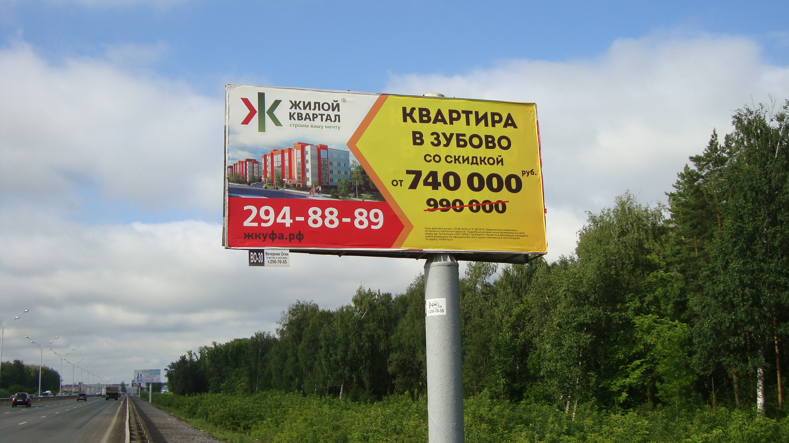
Нарушение ч. 7 ст. 5 ФЗ «О рекламе»

Slide 8
Нарушение ч. 6 ст. 5 ФЗ «О рекламе»

Slide 9
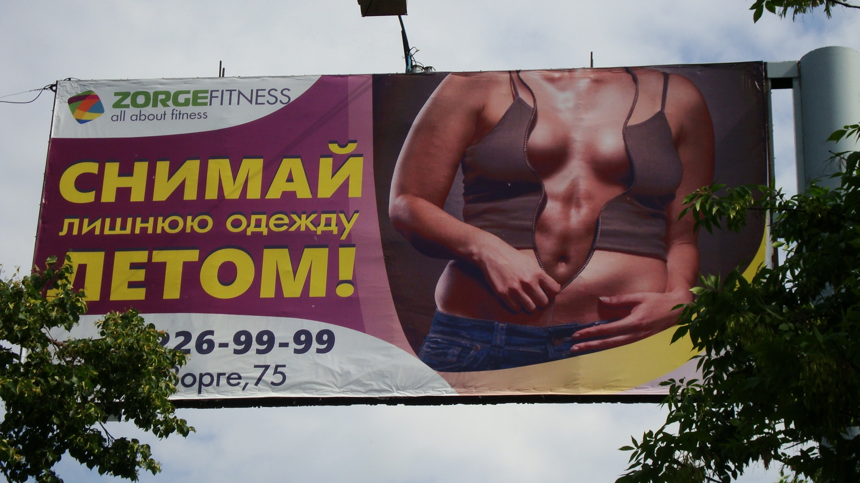
Нарушение ч. 6 ст. 5 ФЗ «О рекламе»

Slide 10
Нарушение ч. 1 ст. 28 ФЗ «О рекламе»

Slide 11
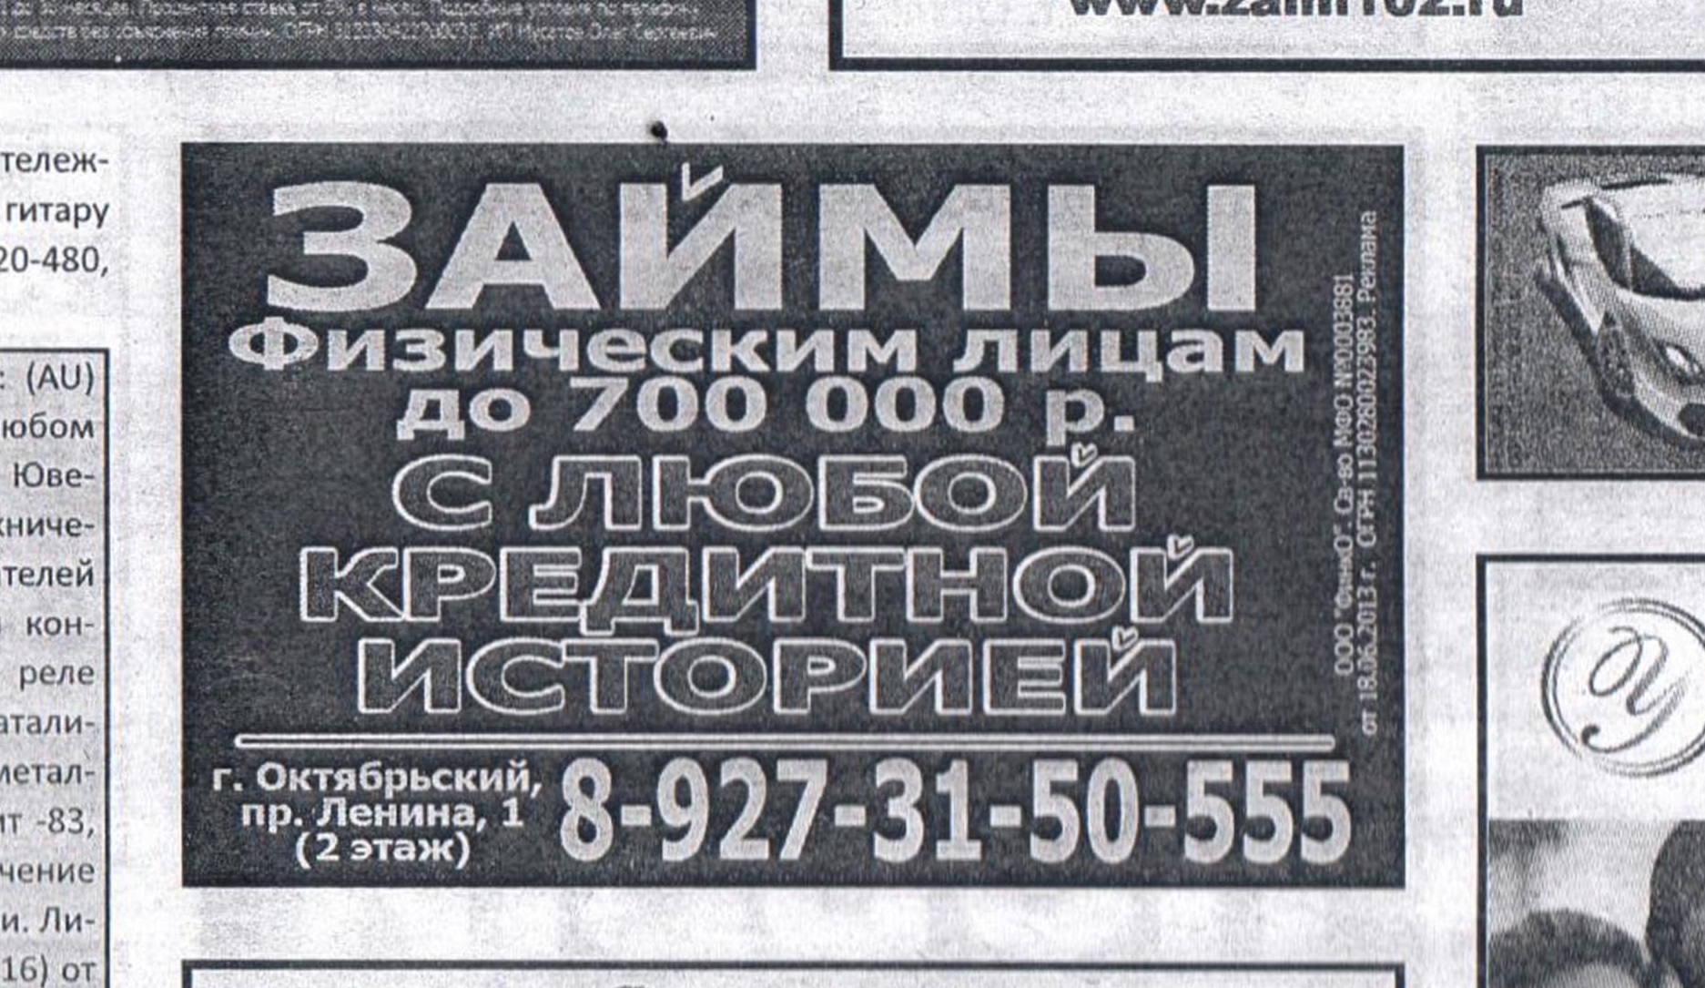
Нарушение п.2 ч.2 ст. 28 ФЗ «О рекламе»

Slide 12
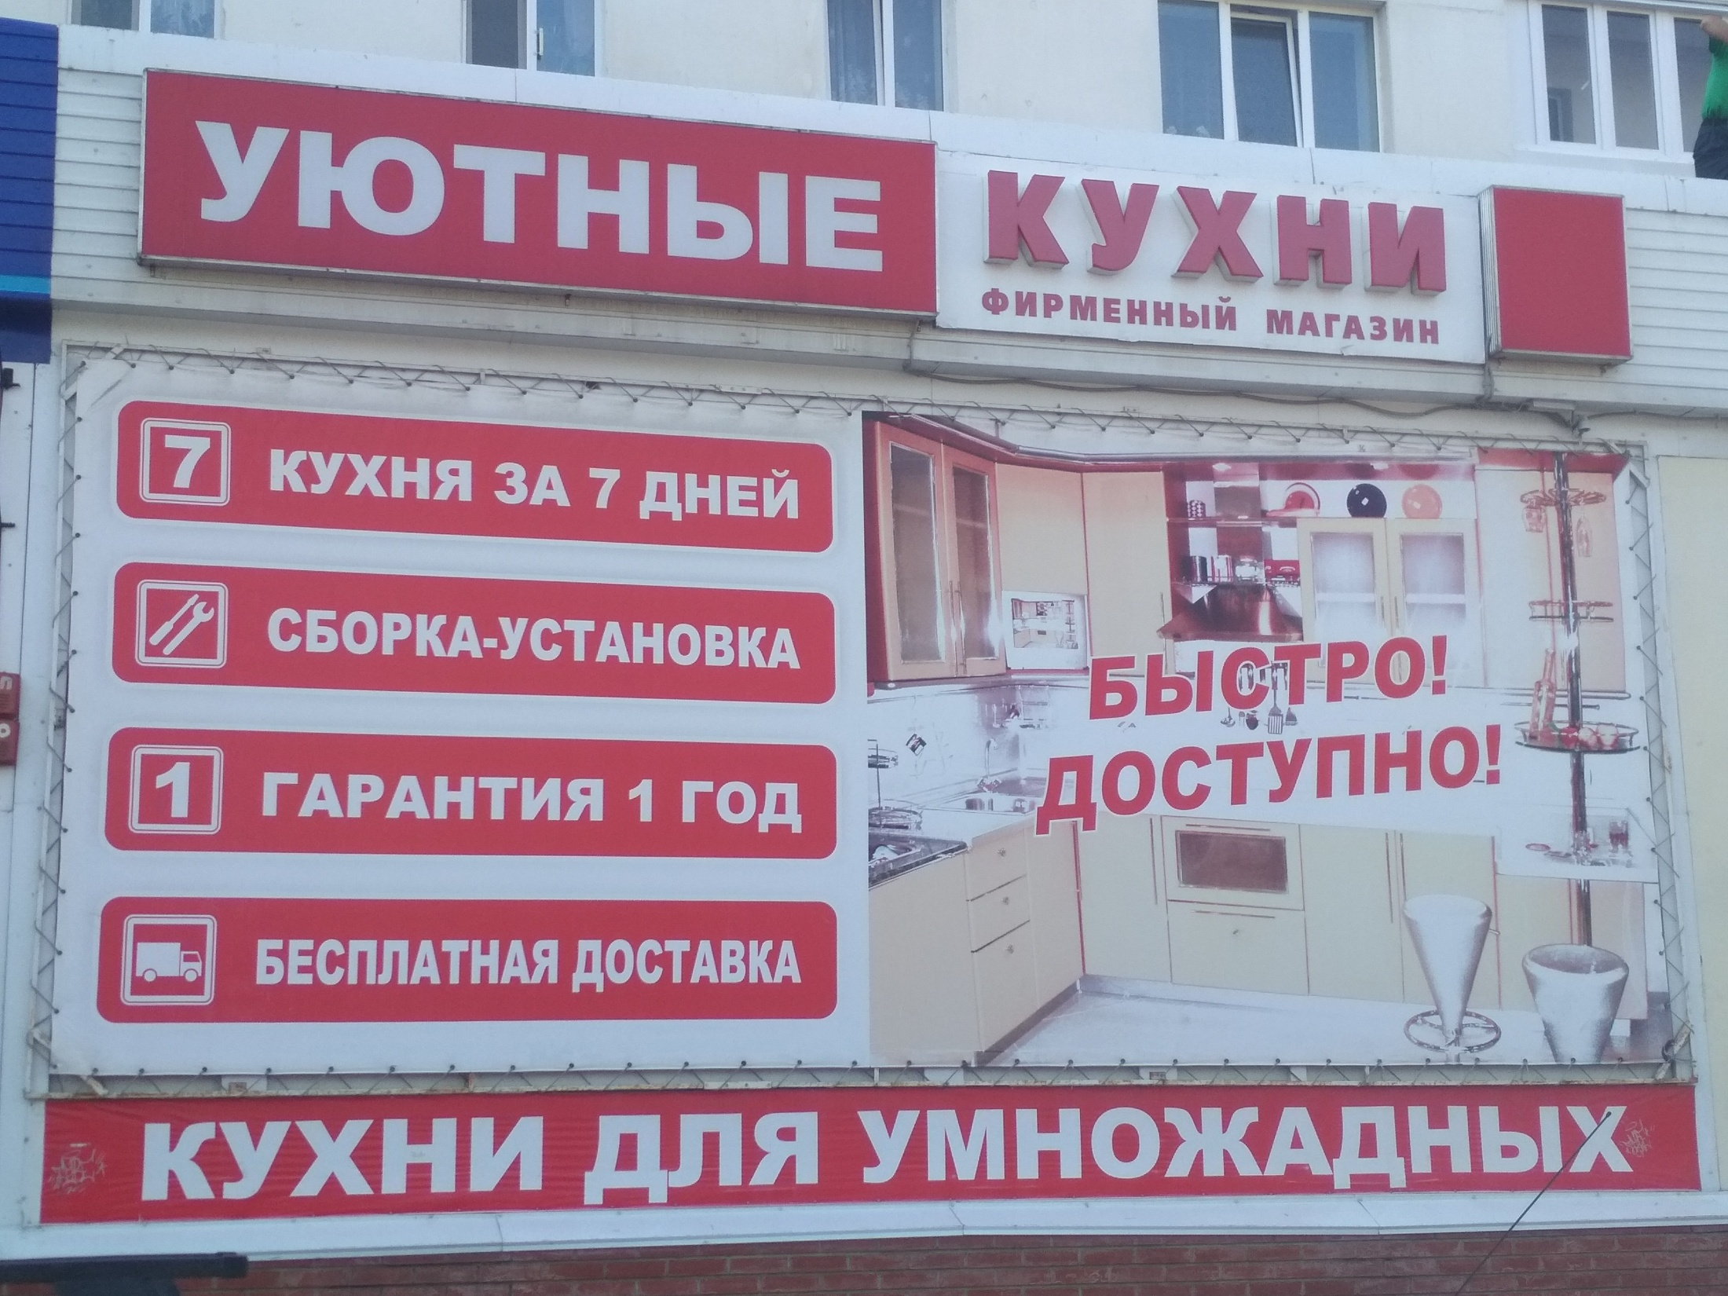
Нарушение ст. 16 ФЗ О «рекламе»

Slide 13
Специализация Башкортостанского УФАС по теме: «Проблемные вопросы применения законодательства Российской Федерации о рекламе (в том числе проблемы доказывания и определения восприятия потребителями существенной информации, указанной в рекламе)».
В рамках специализации Управлением проводится работа по привлечению различных слоев гражданского общества для обсуждения проблем недопущения ненадлежащей рекламы, а именно введения потребителя в заблуждение, а также по разработке методов доказывания в судах данной проблемы. Было выявлено четыре метода по решению проблемы доказывания и определения восприятия потребителями существенной информации, указанной в рекламе.
Обсуждение наличия признаков введения потребителя в заблуждение
из-за отсутствия части существенной информации на заседаниях Экспертного совета по применению законодательства о рекламе
Привлечение членов Экспертного совета, а также специалистов различных областей знаний для участия в заседаниях Комиссий Башкортостанского УФАС России
Проведение социологических опросов на официальном сайте Башкортостанского УФАС России - http://bash.fas.gov.ru
Проведение социологических опросов в социальных сетях (Вконтакте, Facebook)

Slide 14
Башкортостанское УФАС России считает, что при наличии экспертного заключения, на которое будет опираться Комиссия при вынесении решения, в дальнейшем, дело в суде оспорить будет сложнее, что подтверждается практикой. Вопрос о том, какая информация является существенной и отсутствие каких данных о рекламируемом товаре вводит потребителя в заблуждение, согласно части 7 пункта 5 Федерального закона «О рекламе» четко в законе не указан.
Практика применения методов доказывания и определения восприятия потребителями существенной информации, указанной в рекламе показала, что методы: проведение социологических опросов на официальном сайте ведомства и в группе социальной сети «Вконтакте» не являются объективными, так как не определена возрастная категория, пол, социальный статус голосующих. Также возможно применение различных компьютерных программ, позволяющих «накрутить» необходимые голоса, что также не дает объективную оценку восприятия рекламы.
Башкортостанское УФАС продолжает работу по теме специализации «Проблемные вопросы применения законодательства Российской Федерации о (в том числе проблемы доказывания и определения восприятия потребителями существенной информации, указанной в рекламе)» для формирования новых подходов, а также формирования единообразной судебной практики.

Slide 15
Благодарим за внимание!
Башкортостанское УФАС России
2017г.

